Slide 1
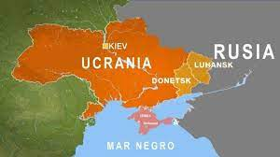
Beatriz Hernández Doctora en estudios europeos
El conflicto ruso-ucraniano (2013-2022)
La seguridad energética

Slide 2
ANTECEDENTES
1) La dependencia de los países europeos al gas ruso
2) La influencia militar que ejerce Estados Unidos (a través de la OTAN) en los países de Europa y en el Mar Mediterráneo
3) La influencia cultural, económica y militar que posee Rusia sobre Ucrania
3) 4) El peso de las relaciones económicas sino-rusas un nuevo orden internacional

Slide 3
1. UE-RUSIA interdependencia GAS
RUSIA Era el cuarto socio comercial de la UE después de EEUU, China y Suiza (5,5% comercio). importa 88% manufacturas, bienes de equipo y máquinas, otros como bebidas, alimentos y animales vivos, depende del IED y del know-How (servicios financieros, electricidad ,etc.)
UE era el primer socio comercial de la UE en 2021 (el 40% de su comercio antes era el 53%). importa recursos minerales y energéticos 77%
Déficit comercial UE por el petróleo y gas (-57 billones ) el mayor déficit después del de China
Superávit en Servicios para la UE (9 billones)
Prioridad a las Inversiones, la UE concentra el 75% de IED en Rusia

Slide 4
RUSIA: Import 35,%-Export 41,8% de la UE
Ranking | Socios | Millones Euros | %
1 | EU27 | 232.129,8 | 39,2%
2 | China | 97.368,3 | 16,5%
3 | Bielorrusia | 28.721,4 | 4,9%
4 | EEUU | 23.824,1 | 4,%
5 | Turquía | 23.818,3 | 3,9%
6 | Corea del Sur | 21.772,3 | 3,7%
7 | Japon | 18.832,1 | 3,1%
8 | Kazastan | 16.802,6 | 2,9%
9 | Reino Unido | 15.450,9 | 2,6%
10 | Ucrania | 10.812,5 | 1,8%

Slide 5
Dependencia del gas Alemania 41%, Italia 48%, Austria 75% Polonia 80% y casi 100% todos los países del Este y Finlandia. Rusia vende solo con gaseoductos a los países de la UE.
Dependencia del petróleo 43% de las importaciones UE, están más diversificadas (Oriente Medio); Letonia, Lituania, Estonia, Polonia, Hungría, Finlandia, Polonia entre los más dependientes de Rusia (90-50%)
Dependencia de uranio, abastecimiento de elementos de recarga para centrales nucleares WER y RBMK en el Este de Europa. Acuerdo Euratom-Rusia
Carbón. Solo un 30% de las importaciones son desde Rusia

Slide 6
Dependencias diferencias, respuestas diferenciadas
Interés Europeo: asegurar el acceso al gas , inversiones en la búsqueda y explotación
Interés Ruso: no solo vender y distribuir Inversiones rusas en Europa en infraestructura y venta directa al consumidor (monopolio Gazprom) presente en 50 empresas europeas
Desacuerdos entre las instituciones y los países miembros (Alemania, Francia e Italia preferían relaciones bilaterales y Polonia no)
País | Consumo
Francia | 26,55%
Alemania | 41,54%
República Checa | 65,45%
Polonia | 84,21%
Eslovaquia | 100%
Hungría | 100%

Slide 7
RUSIA –Ucrania y la UE
2002 solicita entrada en la OTAN, denegada en el 2008 por Bush, pese a los intereses alemanes y franceses
Víctor Yúshenko (Presidente) a favor de Georgia y Yulia Timoshenko (Primer Ministro) neutral ante Osetia del Sur 2008
Ucrania ¿país candidato? 2007 negociaciones comerciales La UE ofrece un Acuerdo de Asociación 2009 (sin implicar membresía futura como quería Polonia)
2007 Rusia ofrece un acuerdo comercial y preferencias para el gas
Febrero 2010 nuevo presidente Yanukovych Golpe de estado 2013 presidente electo Poroshenko

Slide 8
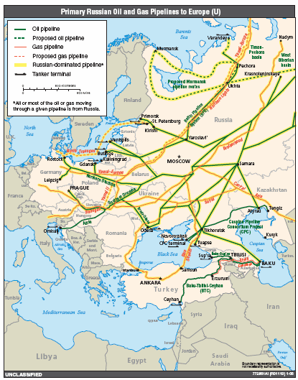
Nuevas rutas Petróleo y gas mar Báltico 2010

Slide 9
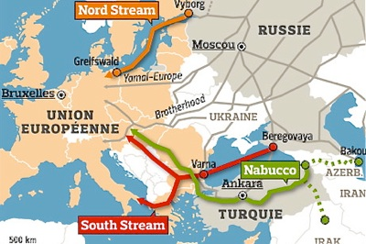
North Stream I y II
El proyecto South Stream y Nabuco se suspendieron tras invasión a Crimea

Slide 10
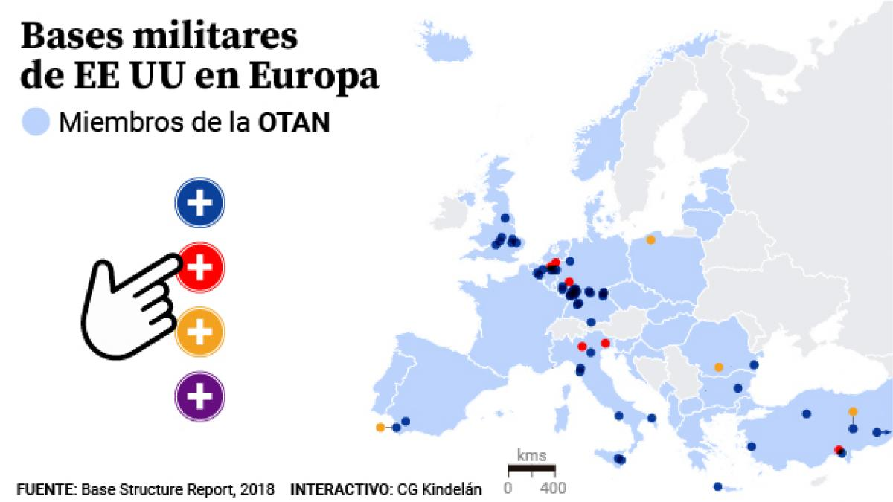
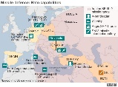
2. ANTEDECENTES POLÍTICOS Y DE SEGURIDAD
DEFENSA OTAN:
MISILES COREA DEL NORTE (8.000KM)
MISILES IRÁN (2.000KM)

Slide 11
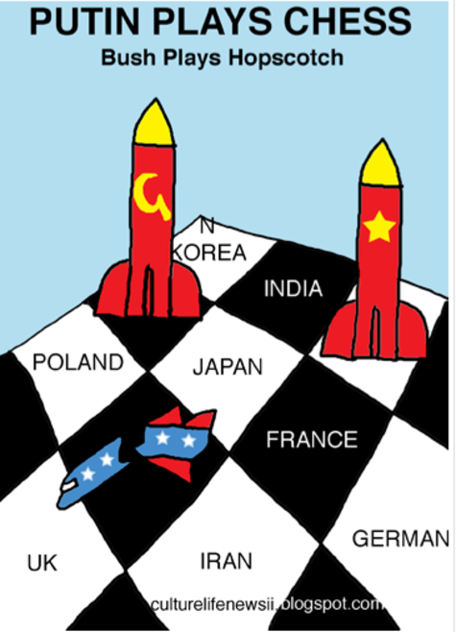
Seguridad en Europa
2006 Sistema antimisiles contra
amenazas externas (ej. Irán):
Polonia y Rep. Checa
2009 Propuesta Alternativa OTAN
Obama elimina el Plan de Bush
Pero guerra en Ucrania 2014
2015 antimisiles en Dinamarca
2017 Trump propone un escudo
Antimisiles Patriot en Polonia para
El 2019 (postpuesto al 2021)
RUSIA gasta casi un 5% PIB en
Mejorar su Defensa

Slide 12
UE-RUSIA: en la era Bush (2006)
Seguridad ……

Slide 13
OTAN: Influencia de Estados Unidos en Europa y el Mediterráneo
Desarrollo de Escudo Antimisiles OTAN | Política Exterior rusa
Primer barco AEGIS en el mediterráneo; despliegue de radar AN/TPY-2 en Kúrecik, Turquía (2011); y instalación y prueba de la base de comando y control de Ramstein (2012). | Rusia publica en febrero del 2013 una nueva versión del «Concepto de política exterior».
En el 2011 España firma un acuerdo con USA para atracar 4 barcos AEGIS en Rota. Se instala e inaugura en octubre del 2013 la base terrestre de Deveselu (Rumania). Llega el primer barco Aegis BMD a Rota (11 de febrero del 2014). | Cuatro meses después de la instalación de Aegis Ashore en Rumania y a 16 días de la llegada del primer barco Aegis BMD a Rota, las fuerzas separatistas toman Crimea. Un día después el ejercito ruso es enviado para prestar apoyo. Lo mismo ocurrió días mas tarde en la región de Donbas.

Slide 14
3. Intereses rusos en ucrania
Influencia cultural:
Proceso de “rusificación” desde el siglo XVIII al XX con la URSS: imposición de la lengua rusa y la religión ortodoxa para evitar los separatismos. El “Hombre Soviético” más allá de las fronteras (un pueblo soviético)
Rusificación forzosa en 1924: hambruna de Holodomor y migración masiva al este de Ucrania
Idiomas en Ucrania: 67% ucraniano; 27% ruso; y 6% otras lenguas.
Religiones predominantes: 70,6% religión ortodoxa, de los cuales 28,8% “simplemente ortodoxos”; 19,6% del patriarcado de Moscú; 18,3% del patriarcado de Kiev.
Partidos Políticos: Patria (europeísta y pro-occidental), 25% Partido de las Regiones (pro-rusos) 30%, UDAR (pro-occidental) 14%, Partido Comunista 13% Ucraniano, Svoboda (ultraderecha) 10%.
Rotación entre presidentes pro-occidentes y pro-rusos desde la caída del muro
Viktor Yanúkovich (2 mandatos presidenciales) elecciones de 2014 fraudulentas, prefieren a Yuschenko

Slide 15
Ucrania entre ue y rusia “El PipeLINE DIPLOMACY”
2005: tras la Revolución Naranja Rusia anuncia subida de precios del gas y en el 2006 corta el suministro.
2013: Rusia amenaza con cerrar paso a mercancías ucranianas, imponer aranceles, prohibir productos específicos, proteccionismo y endurecer regulaciones de viajes, para que Ucrania no firme el Acuerdo de Asociación Oriental.
2013: Putin ofrece una disminución del 30% del gas, un préstamo de 15 mil millones de USD y formar parte de la Unión Aduanera Euroasiática.
2014: Ucrania firma con la UE un Acuerdo de Asociación
2014: Corte de gas producto del conflicto ruso-ucraniano

Slide 16
RUSIA INFLUENCIA EN UCRANIA
Importancia de la demografía: ciudadanos de origen rusos en toda la zona, 8 países del Este comunista de ellos 3 ex repúblicas soviéticas (bálticos)
Guerra Subversiva y tradicional: propaganda, infiltrados para la creación de una milicia y apoyo con armamento y soldados
Política de suma cero: no cree en la negociación
UE dividida, sanciones económicas y políticas (G-8. G-20)
Armas rusas en manos de separatistas, 15.000 soldados rusos en el Donbas (Donetsk y Lugansk) y 30.000 en Crimea.
En Crimea: 6 submarinos Varshavyanka, decena de fragatas y corbetas, 34 buques, 28 unidades de superficie, 45 aviones y varios helicópteros.
Adhesión de Crimea y Sebastopol en 2014 con referendum 96% a favor (ganancias gas y petróleo)

Slide 17
SANCIONES A RUSIA 2014-2021
Retirar visados a políticos y empresarios (177 personas)
Comercio de armas prohibido
No compras bonos o renta variable de bancos rusos
Restricciones comerciales en energía y defensa
Compañías energéticas y militares no pueden encontrar financiación en Europa
No comercializar con Crimea y Sebastopol, ni inversiones, ni servicios como turismo
Respuesta rusa: no comprar productos agropecuarios europeos, Además, numerosos contenciosos comerciales en la OMC (medidas sanitarias en el cerdo, anti dumping acero, etc..)

Slide 18
Nuevas sanciones a Rusia y Bielorrusia, 2021
UE (marzo 2021) encarcelamiento del lider de la oposición ruso (Alexéi Navalny) y Estados Unidos además por el envenenamiento en agosto 2020
Sanciones a altos funcionarios rusos (viajes, cuentas bancarias) que de todas formas estaban limitadas por el gobierno ruso
Prohibición de venta de armas o financiación de programas militares
Bielorrusia (junio 2021) desvia a un avión para arrestar a un opositor (sanciones políticas EEUU y sanciones económicas y cierre de espacio aéreo de UE)

Slide 19
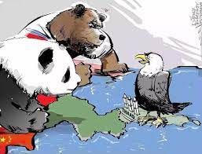
Rusia cambia a UE por China
Crisis 2008 declive inversiones UE
Acuerdo 2009 (China Investment Cooporation and Russian Investment Direct Fund) construcción de 2 gaseoductos, créditos chinos a cambio de petróleo, nuevo gaseoducto “Power of Siberia” en 2019.
China pasó de ser el segundo país al que Rusia más exporta en el 2013, a ser el primero en el 2018.

Slide 20
Seguridad energética vs. “Blood Money”
GAS: las importaciones en euros se convierten en rublos por el Gazprombank, Polonia y Bulgaria no quieren pagar en rublos
PETRÓLEO: Rusia es el segundo exportador de petróleo mundial después de Arabia Saudita.
Prohibiciones de Estados Unidos y Reino Unido solo representan el 3% de estas, sin embargo el precio del petróleo subió a 140 dólares/barril.
¿Prohibirá la UE las importaciones de gas y petróleo ruso? Todo indica que la dependencia seguirá hasta el 2023
Alemania 25% de sus importaciones de petróleo y un 40% de gas, espera que sea a fines de año (para el gas también)
Respuesta REPowerEU: Diversificación energética para el gas de Noruega, Azerbayan, Argelia y GNL desde Congo, Qatar, Estados Unidos y Asutralia, la meta es almacenar un 90% para el Otoño
Eficiencia Energética (especilmente en calefacción), y uso de renovables, biogas e hidrógeno (no verde) que igualmente tienen un costo.

Slide 21
Seguridad energética vs. “Blood Money”
CONSECUENCIAS:
subida de precios
mayor pobreza energética
Se requieren impuestos y medidas de protección de los consumidores
en algunos casos se aumentará el uso de carbón
¿Asilamiento internacional de Rusia?
La UE ha bloqueado las reservas internacionales de divisas del Banco Central Ruso (UE, EE UU, el Reino Unido, Canadá, Japón, Australia y Suiza) congelamiento de los activos (un 60% de las reservas rusas)

